Slide 1

Audio Denoiser
Проект выполнила: Тигина Мария Михайловна
Научный руководитель: Зуева Надежда Константиновна
НИУ ВШЭ школа физико-математических и компьютерных наук
15.01.2019 г

Slide 2
Введение
Проблема:
В соц. сетях выросла популярность голосовых сообщений
Пользователи хотят очистить их от сторонних шумов
Цель
Написать программу для эффективного удаления шумов из аудиодорожек
Задачи
Исследовать предметную область
Написать дискретный алгоритм шумоподавления
Исследовать уже написанные программы на основе rnn
С использованием готовой rnn реализовать программу для удаления шумов из аудио
Бонус
Бот VK для удаление шума
Аналоги
Программы для очистки звука (iZotope RX 6, Cedar Studio 7)
VK бот
Алгоритмы

Slide 3
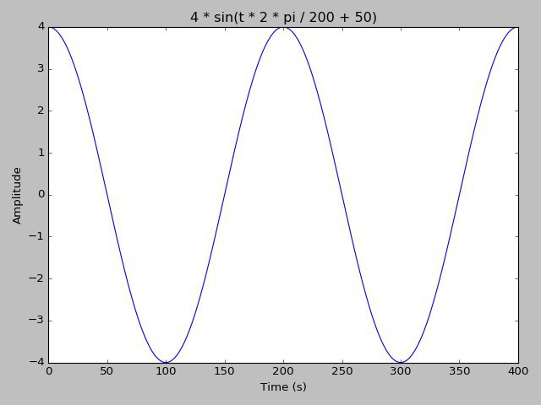
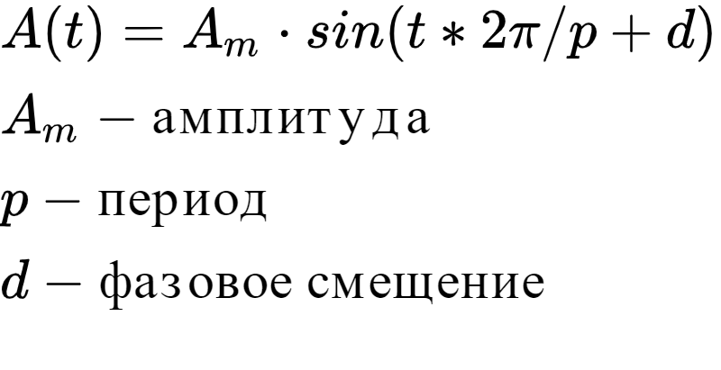
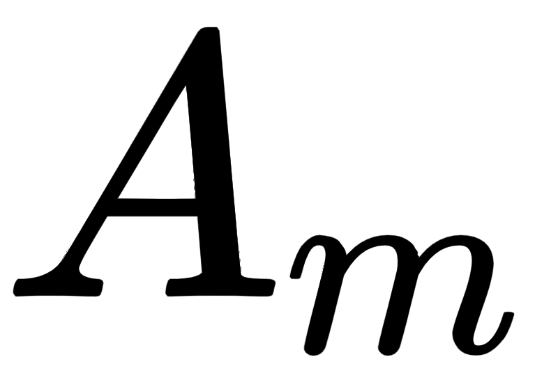

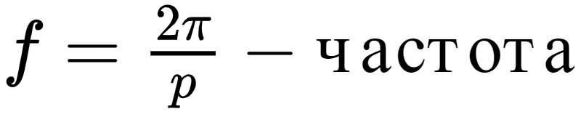
Что такое звук?

Slide 4
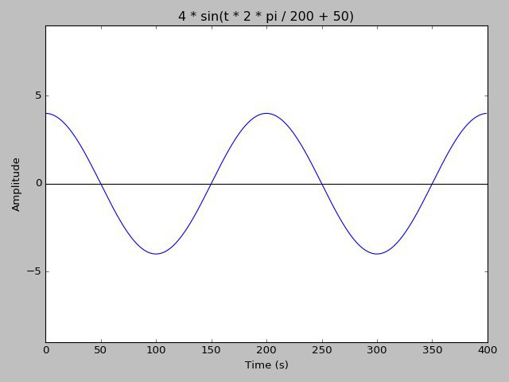
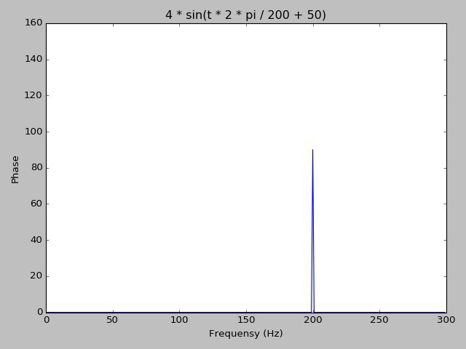
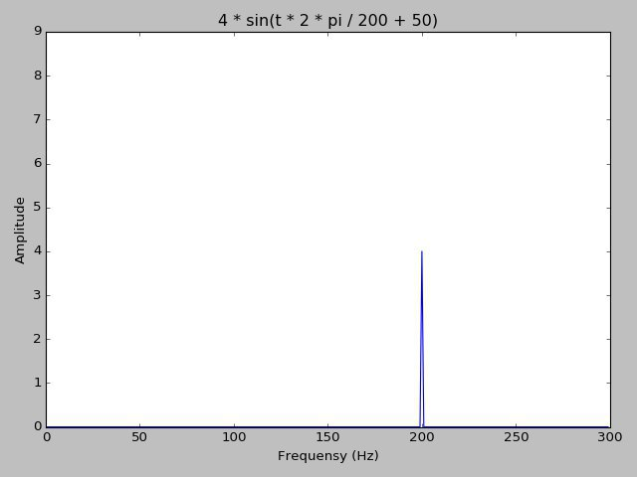
Что такое звук?
Фазовый спектр
Амплитудный спектр

Slide 5
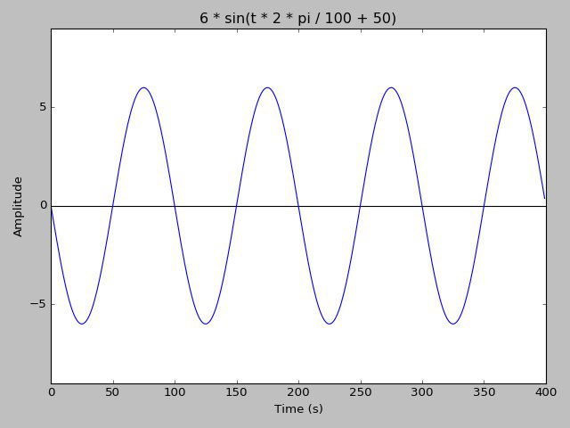
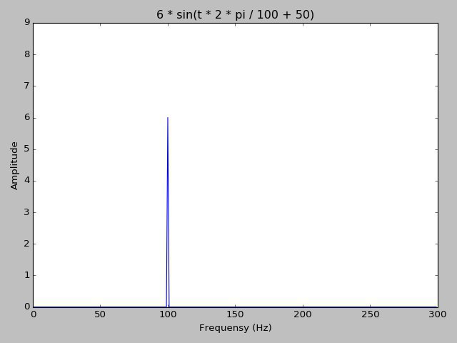
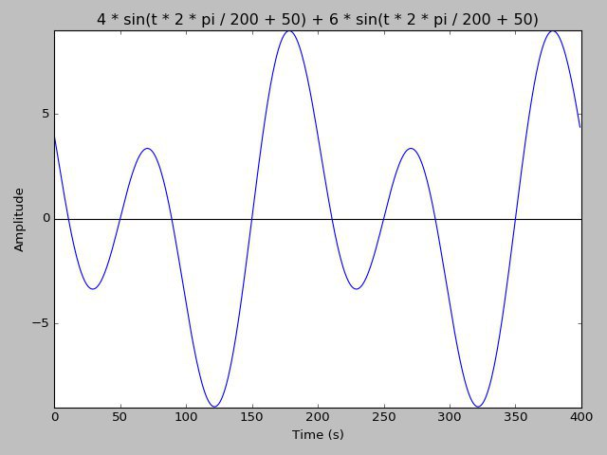
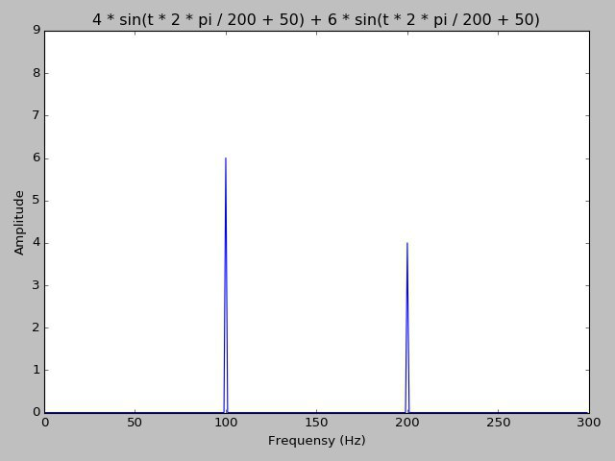
Что такое звук?

Slide 6
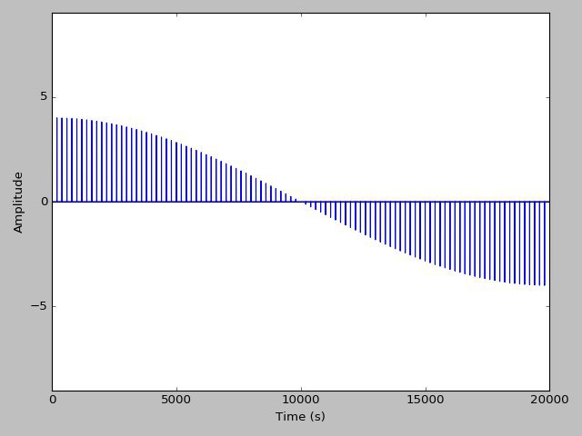
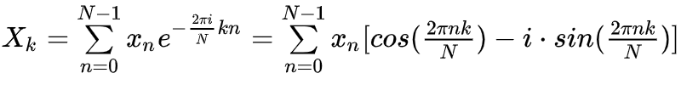
FFT

Slide 7
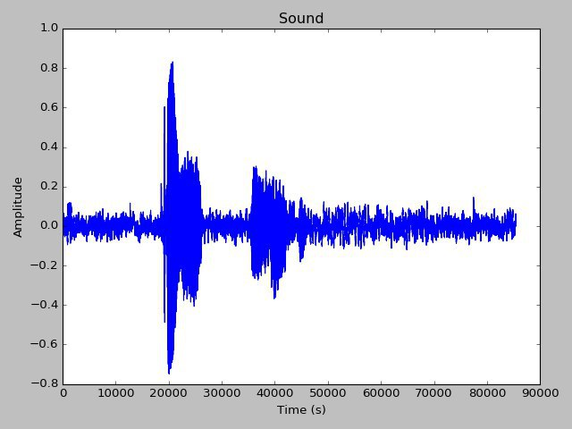
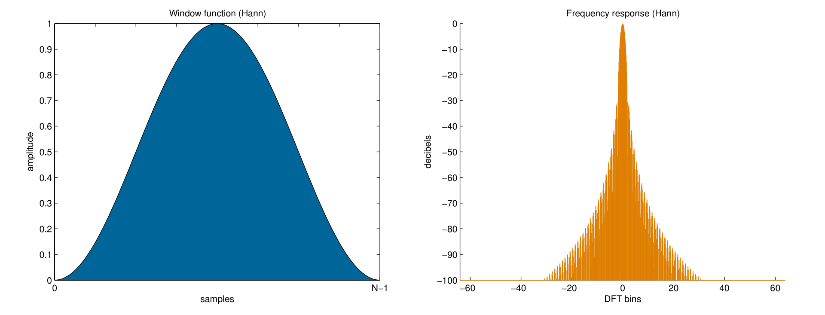
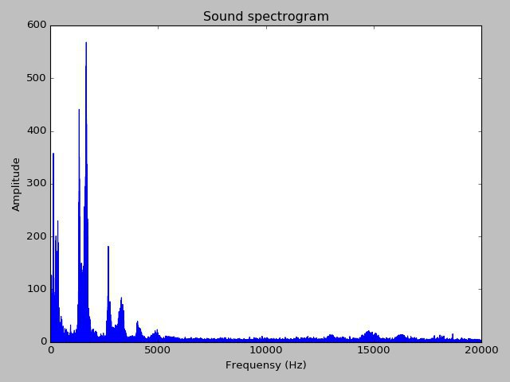
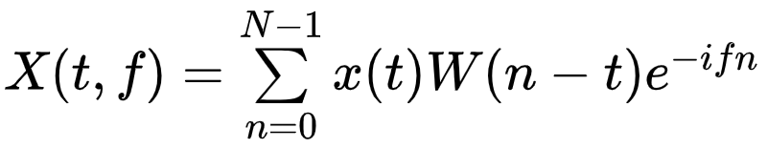
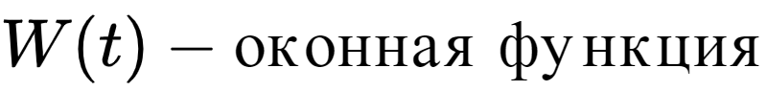
STFT
Notes:
Short time fourier transform

Slide 8
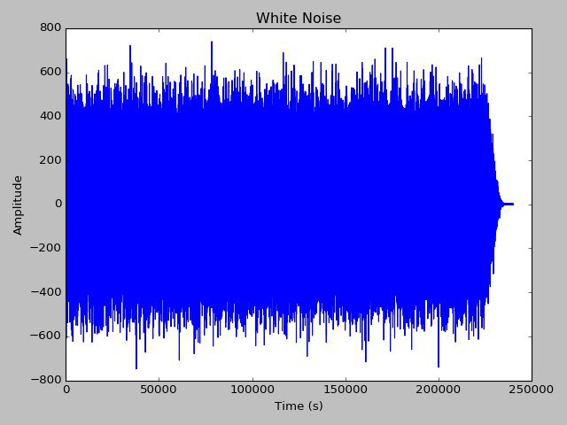
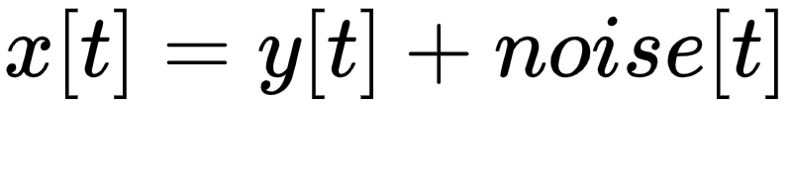
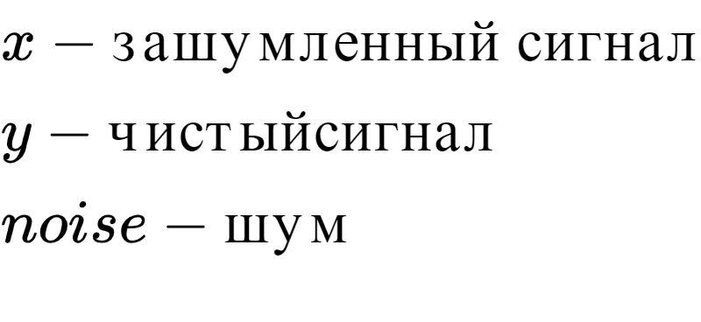
Что такое шум?
Notes:
Белый шум - имеющий одинаковую спектральную мощность на всех частотах
Стационарность означает, что свойства шума (мощность, спектральный состав) не меняются во времени. Аддитивность означает, что шум суммируется с "чистым" сигналом y[t] и не зависит от него:
Стационарный шум — шум, который характеризуется постоянством средних параметров: интенсивности (мощности), распределения интенсивности по спектру (спектральная плотность), автокорреляционной функции.
Практически наблюдаемый шум, возникающий в результате действия многих отдельных независимых источников (например, шум толпы людей, моря, производственных станков, шум вихревого воздушного потока, шум на выходе радиоприёмника и др.), является квазистационарным.

Slide 9
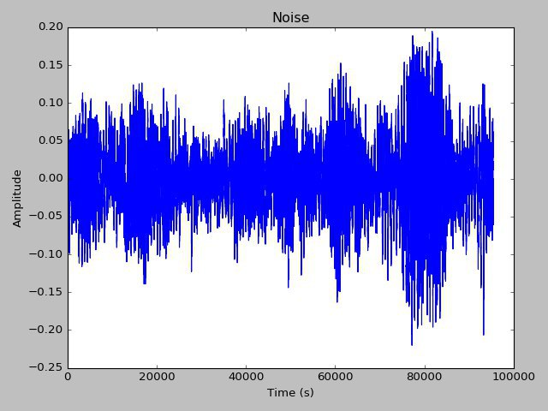
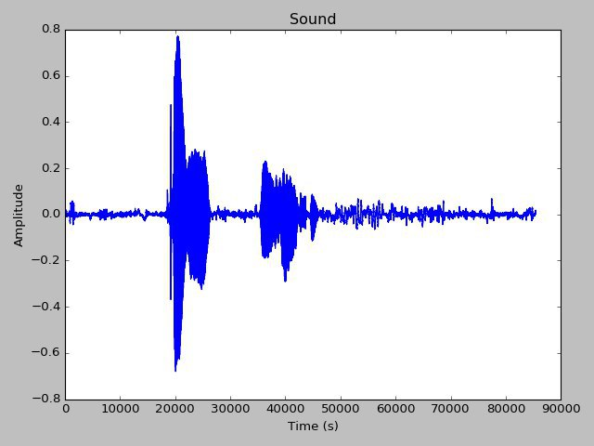
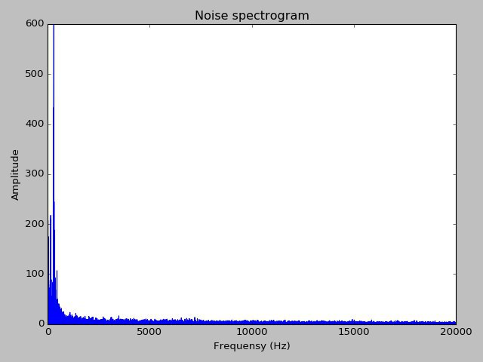
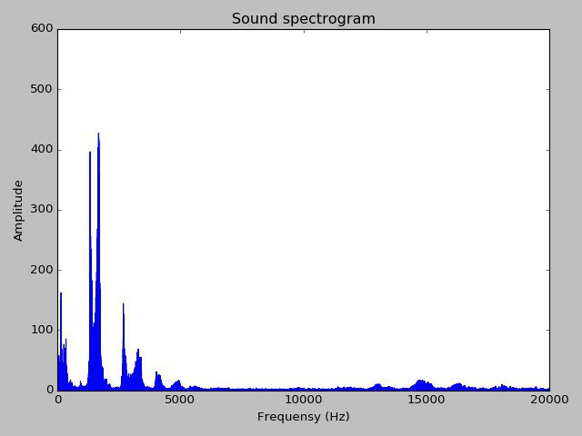

Spectral subtraction
STFT
STFT
IFT

Slide 10
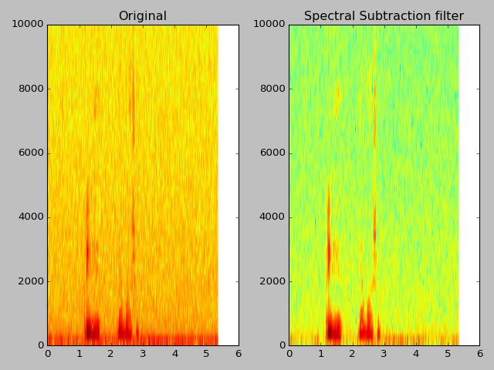
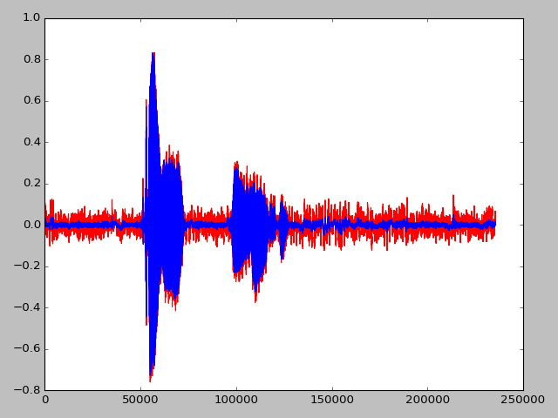
Spectral subtraction
python (librosa, numpy, pydub, sklearn)
MSE=0.00095
поддержка разных форматов файлов

Slide 11
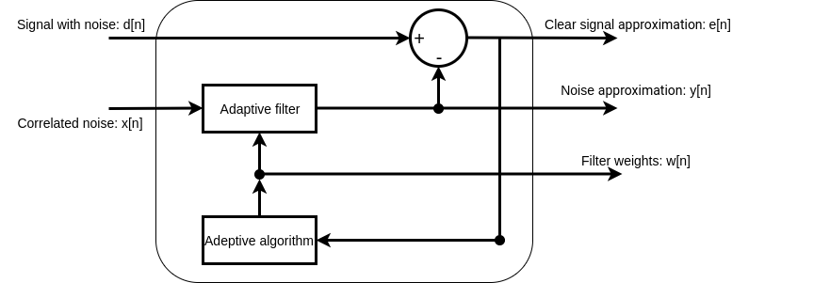
Wiener Filters and Adaptive Filters
LMS, NLMS, RLS
W
Notes:
Пусть:
p - размер фильтра
m - коэффициент скорости обучения
Тогда на n-том шаге алгоритма:

Slide 12
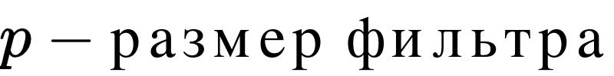
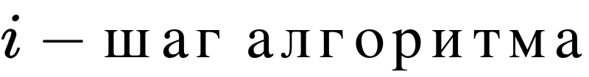
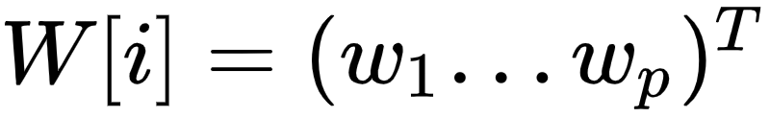
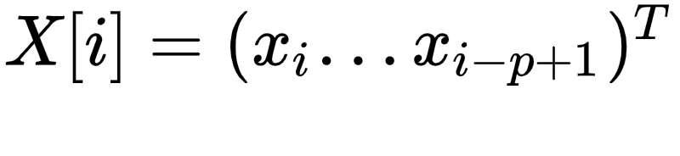
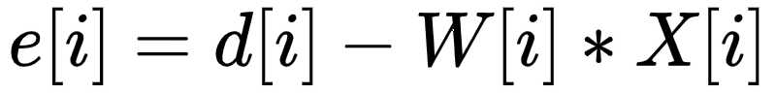
Wiener Filters and Adaptive Filters
LMS, NLMS, RLS
Notes:
Пусть:
p - размер фильтра
m - коэффициент скорости обучения
Тогда на n-том шаге алгоритма:

Slide 13
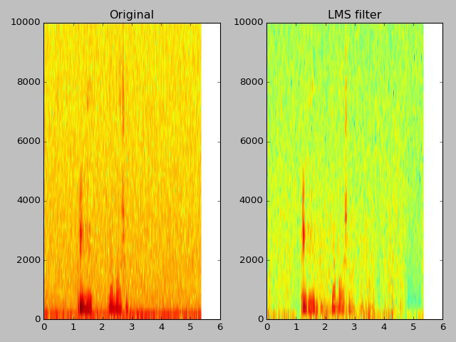
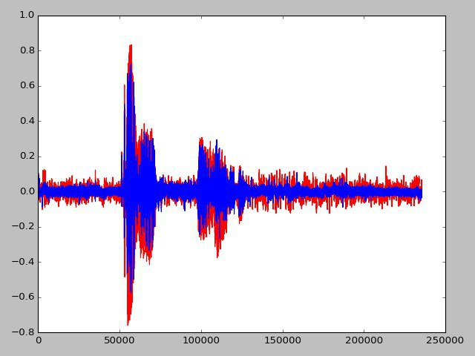
LMS, NLMS, RLS
python (librosa, numpy, pydub)
MSE=0.00195
вектор W посчитать один раз
Notes:
Least mean squares filter

Slide 14
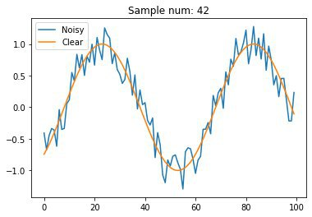
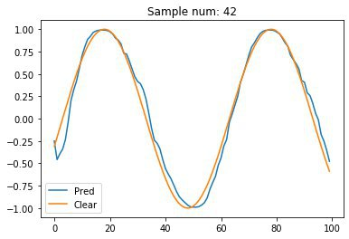
RNN для синусоид
Структура нейронной сети
CustomRNN(
(rnn): RNN(1, 30, batch_first=True)
(linear): Linear(in_features=30, out_features=1, bias=True)
(act): Tanh()
)
Данные
синусоида + белый шум
Результаты
L1Loss = 0.0757

Slide 15
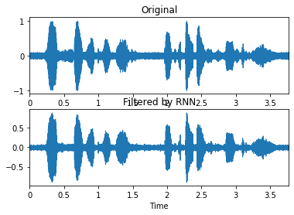
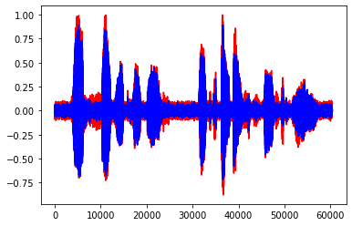
RNN
python ( librosa, pytorch)
Google Colab
Data: LibriSpeech
Параметры модели
Параметры нейросети

Slide 16
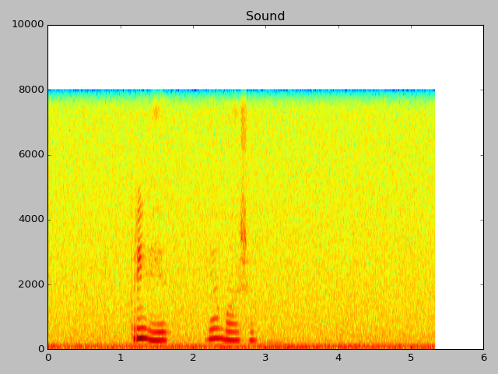
RNN, LSTM: параметры модели
Длина окна | 30 ms
Размер батча | 100
Коэффициент наложения шума | 0.1
Количество аудиодорожек | 500
Нормировка | max

Slide 17
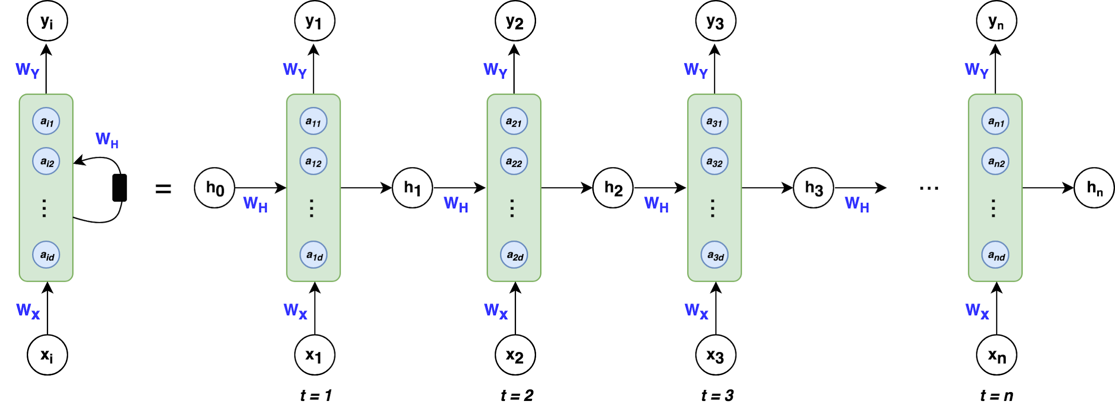
RNN, LSTM: параметры нейросети
Input layer = Output layer | 500
Hidden layer | 300
Number of layers | 3
Learning rate | 1e-3
Loss function | MSE

Slide 18
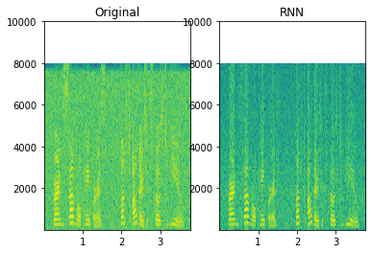
RNN
MSE = 0,0009

Slide 19
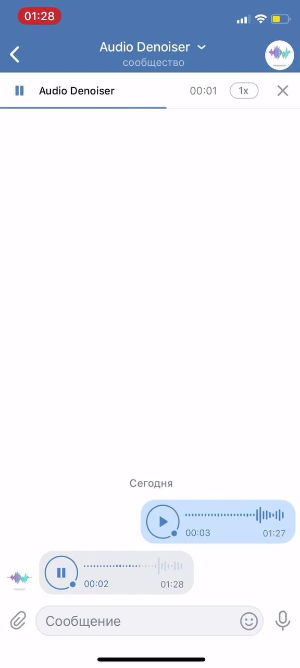
VK Bot
python (vk_api)
Принять сообщение :
код сообщения
запрос
attachments
url
Отправить сообщение:
url сервера
загрузить на сервер
получить json
прикрепить json в attachments
отослать
Spectral Subtraction

Slide 20
Итоги
Получилось:
SSFilter, LMSFilter
Бот
Анализ
Можно и нужно совершенствовать:
RNN

Slide 21
Ссылки
https://github.com/tiginamaria/Denoiser
https://colab.research.google.com/drive/1UsdgNcEMOP8pgZFBzGqCoqcqOGehUyQU
https://colab.research.google.com/drive/1UsdgNcEMOP8pgZFBzGqCoqcqOGehUyQU

